Slide 1



Kansen op de zakelijke financieringsmarkt:
Zo pak je het gesprek slim aan
SEH Event - 2 april 2025
Notes:
Welkom
Regelmatig vragen van accountants. De een is al actief met financieren en vraagt hoe Capsearch daarbij kan helpen en anderzijds accountants die wat minder acdtief zijn op dit vlak.
Dit Webinar voorziet in beide vragen dus ik heb een korte presentatie over hoe je als accountant actief kan zijn in de zakelijke financieringsmarkt en anderzijds laat ik een stukje van de software zien.

Slide 2
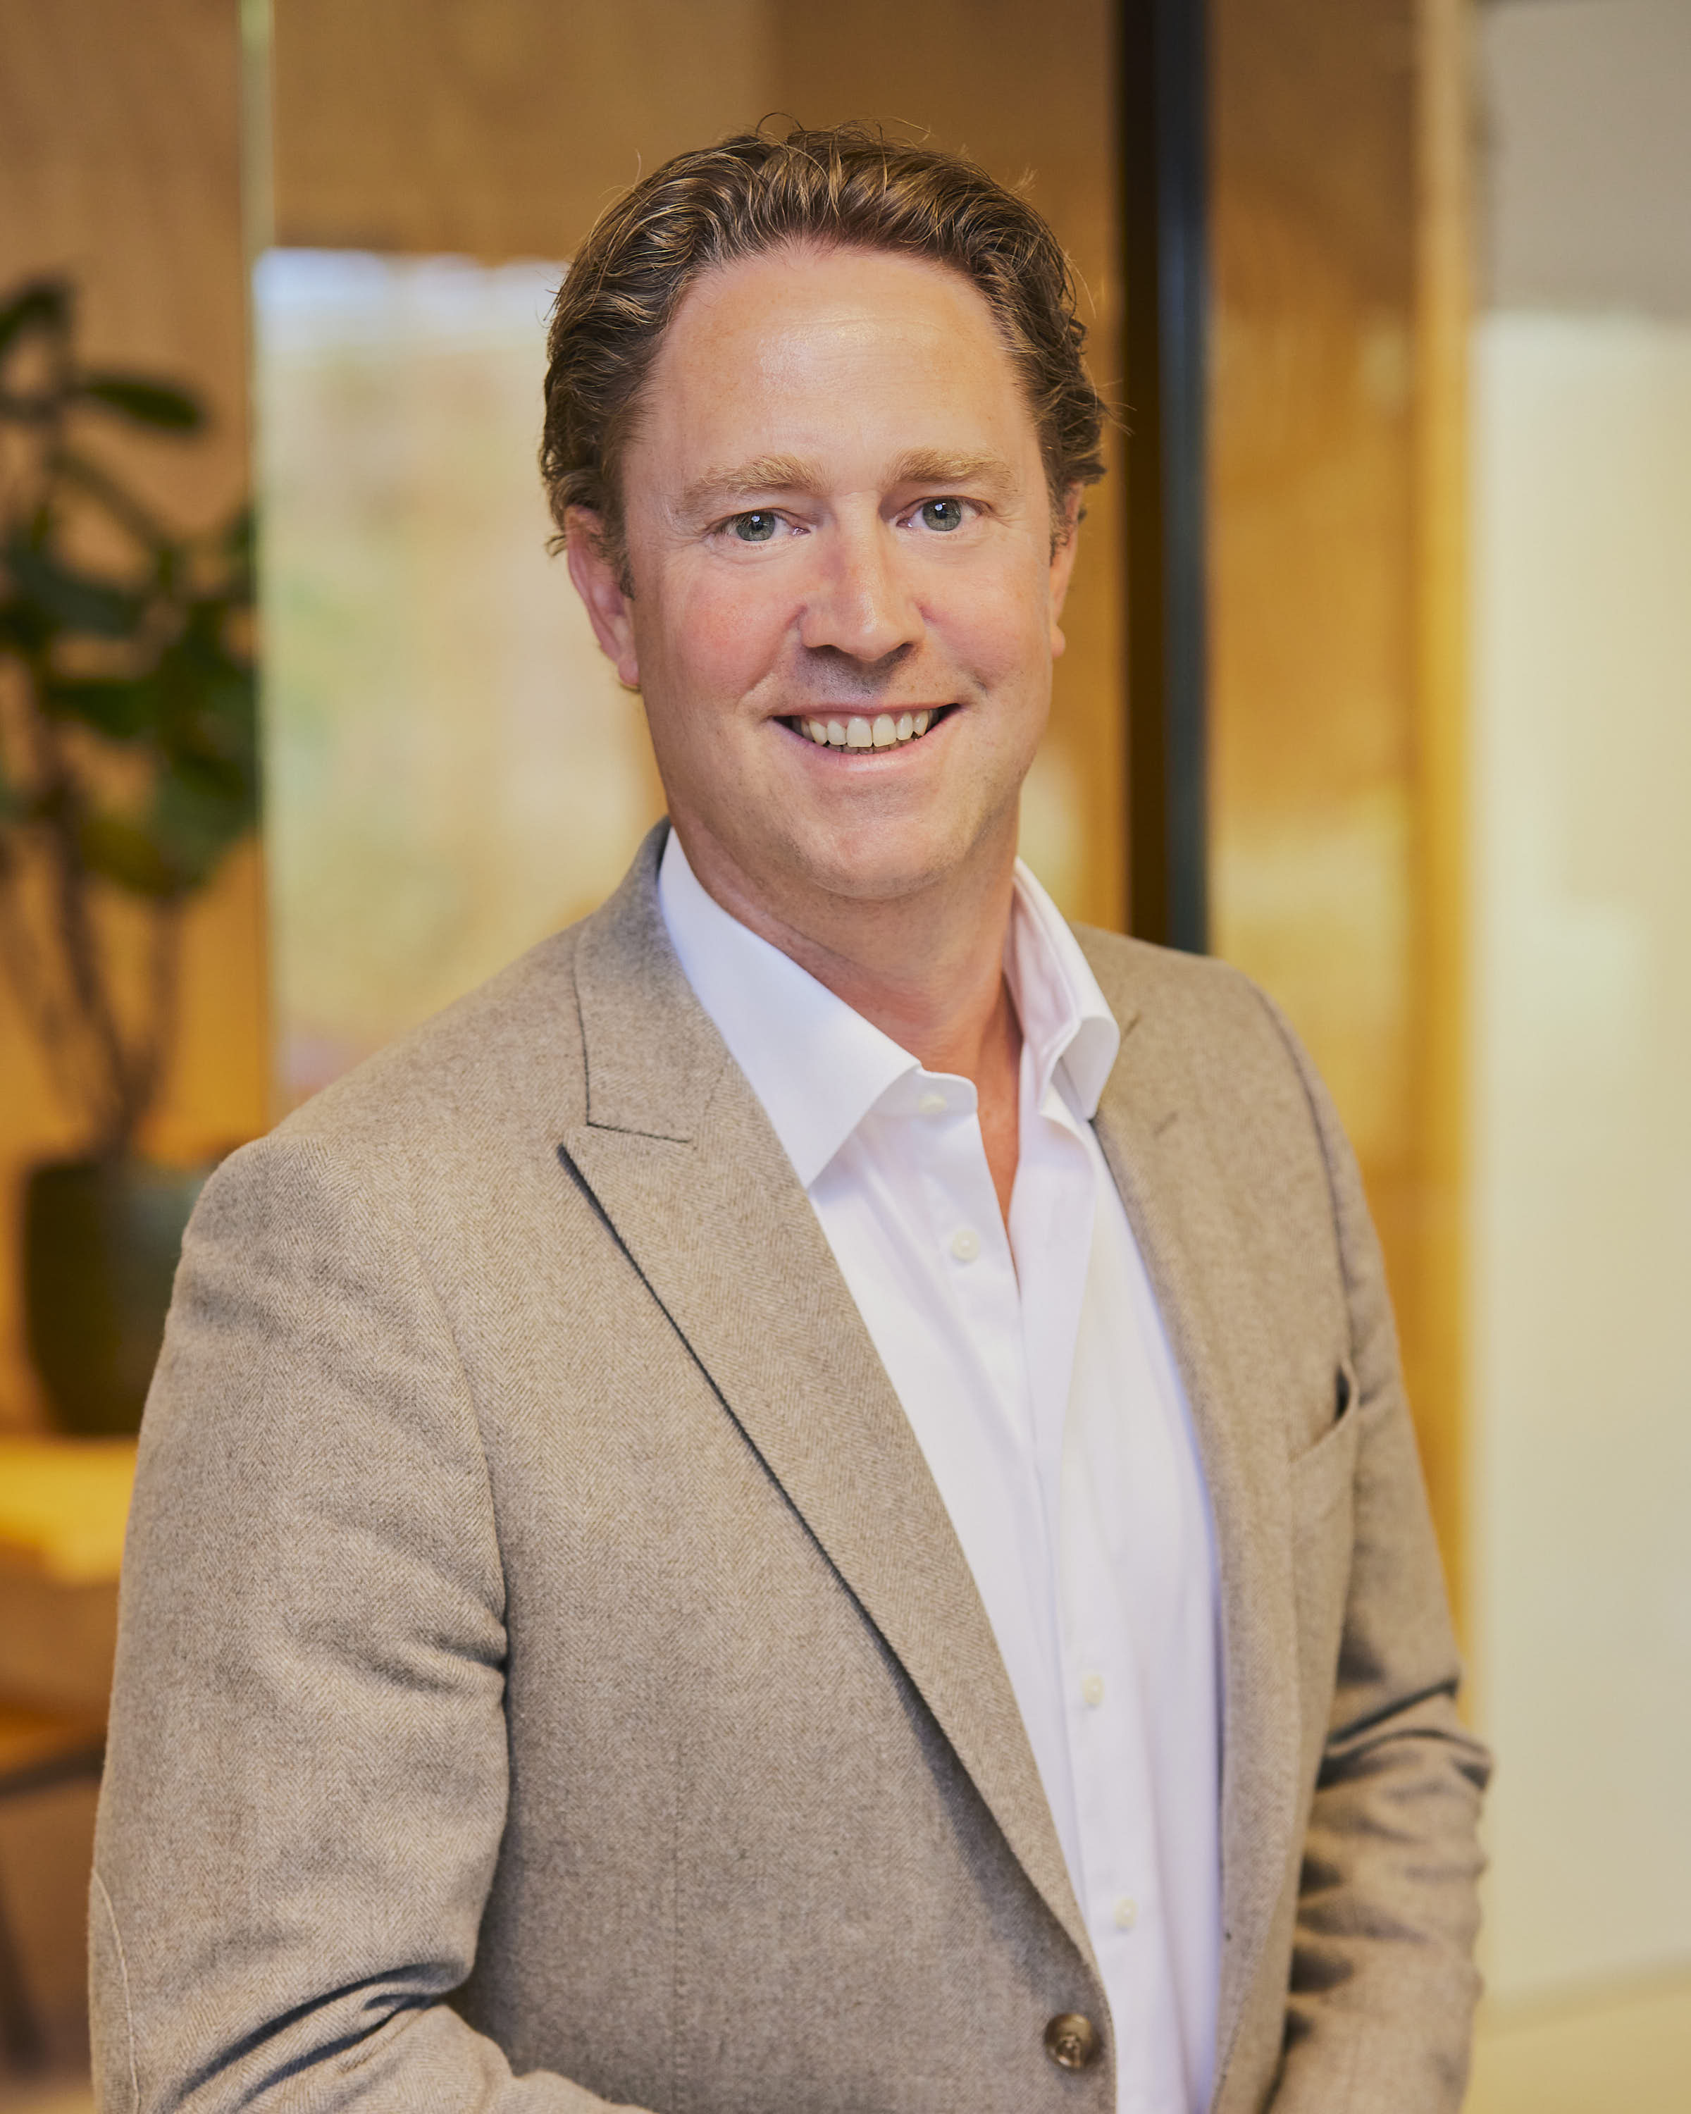
          Medeoprichter
          en directeur
Arjan Buis
          Voorheen diverse functies bij ABN AMRO
          District directeur
          Bijzonder beheer
          Risk management
Notes:
Goedemiddag,
Arjan Buis, medeoprichter van Capsearch
Heb altijd zakelijke financieringen gedaan bij Fortis en ABN AMRO in verschillende rollen.
Laatste functie was district directeur regio midden. Heb daar 4 kantoren samengevoegd tot 1 kantoor. Alle kleinere klanten tot 1 mio raakten hun RM kwijt en we gingen centraliseren waardoor we contact met adviseurs kwijtraakten.
Dat en het groeidende aantal financiers was voor mij de trigger om te starten met Capsearch
POLL

Slide 3

Onderwerpen
        Introductie markt en marktpartijen
        Klantsignalen
        Belangrijke vragen aan je klant
        Financieringsdoelen toegelicht
          Vastgoed eigen gebruik
          Werkkapitaal
          Bedrijfsmiddel
          Commercieel onroerend goed
          Bedrijfsovername
          Uitdagende financieringen
        Informatiebronnen
Notes:
Je ziet hier de agenda voor vandaag maar wat is nu eigenlijk het doel, wat willen we overbrengen?
We krijgen regelmatig vragen van adviseurs;” Hoe ga ik dat gesprek aan met die ondernemer? Ik weet wel als hypo adviseurs of assurantiespecialist, maar dit is toch anders”
Vele van jullie zijn actief in de woninghypotheken. Wat vraag je daar? Je vraagt alles van de privé persoon. Ongegeneerd vraag je naar inkomen, thuissituatie, vermogen, schulden, etc.
Dit doe je ook een een gesprek met een ondernemer. Je kan de ondernemer het hemd van het lijf vragen over de onderneming en hemzelf. Wat is z’n ambitie omzet, winst, medewerkers, schulden, plannen, etc.
In dit webinar geven we je haakjes om het gesprek met de klant te voeren. Belangrijkste is om door te vragen, niet bang zijn gewoon doorvragen. Hoe meer je boven tafel je krijgt des beter kan je de financierbaarheid bepalen.
Tot slot hebben we nog een checklist die je kan gebruiken
We hebben vandaag ook nog een aantal mensen die niet eerder in een webinar zijn geweest dus voor hen vertel ik kort nog even wat CS doet.

Slide 4
Waarom je dienstverlening uitbreiden?
Adviesmarkt
aantal
Allround adviseur
Banken
tijd
Notes:
De volgende ontwikkelingen zag ik:
Terugtrekkende beweging banken
Minder bankfilialen
Geen persoonlijke relatie
Digitaliseren, minder relatiemanagers
Ondernemers hebben behoefte aan advies
Ruim 60% vd ondernemers betrekt adviseur in zoektocht financiering
Complex: Steeds meer financiers en verschillende producten.
All around adviseur
Cross selling op bestaande model
Behoud van klanten
Uitbreiden nieuwe klanten
Over welke markt hebben we het en is het interessant voor jou?

Slide 5


Omvang markt en advieskanaal
Financieringsaanvragen mkb *
1
100%
307.000 Bedrijven in NL
€ 12 miljard
mkb financiering
16%
49.700 Bedrijven hebben een financieringsbehoefte
13,4%
26.800 bedrijven vragen financiering aan
2
8%
24.400 bedrijven zijn daadwerkelijk gefinancierd
€ 13,5 miljard commercieel vastgoed
Ontwikkeling zoektocht naar financiering:
38% verkent mogelijkheden via een financieel adviseur (31% in 2023)
56% oriënteert zich via de bank (80% in 2019)
40% oriënteert zich uitsluitend bij non-bancaire financier
* Bron CBS Financieringsmonitor 2024. Populatie mkb: 2 – 250 werkzame personen
Notes:
Als we over zakelijke markt hebben dan deze getallen
Getallen bespreken
60% van de ondernemers betrekken intermediair bij proces net als bij particuliere markt
Wij verwahten dat dit flink toeneemt. Banken nemen afscheid van relatie model. ABN naar 25 mio voor eigen RM.

Slide 6
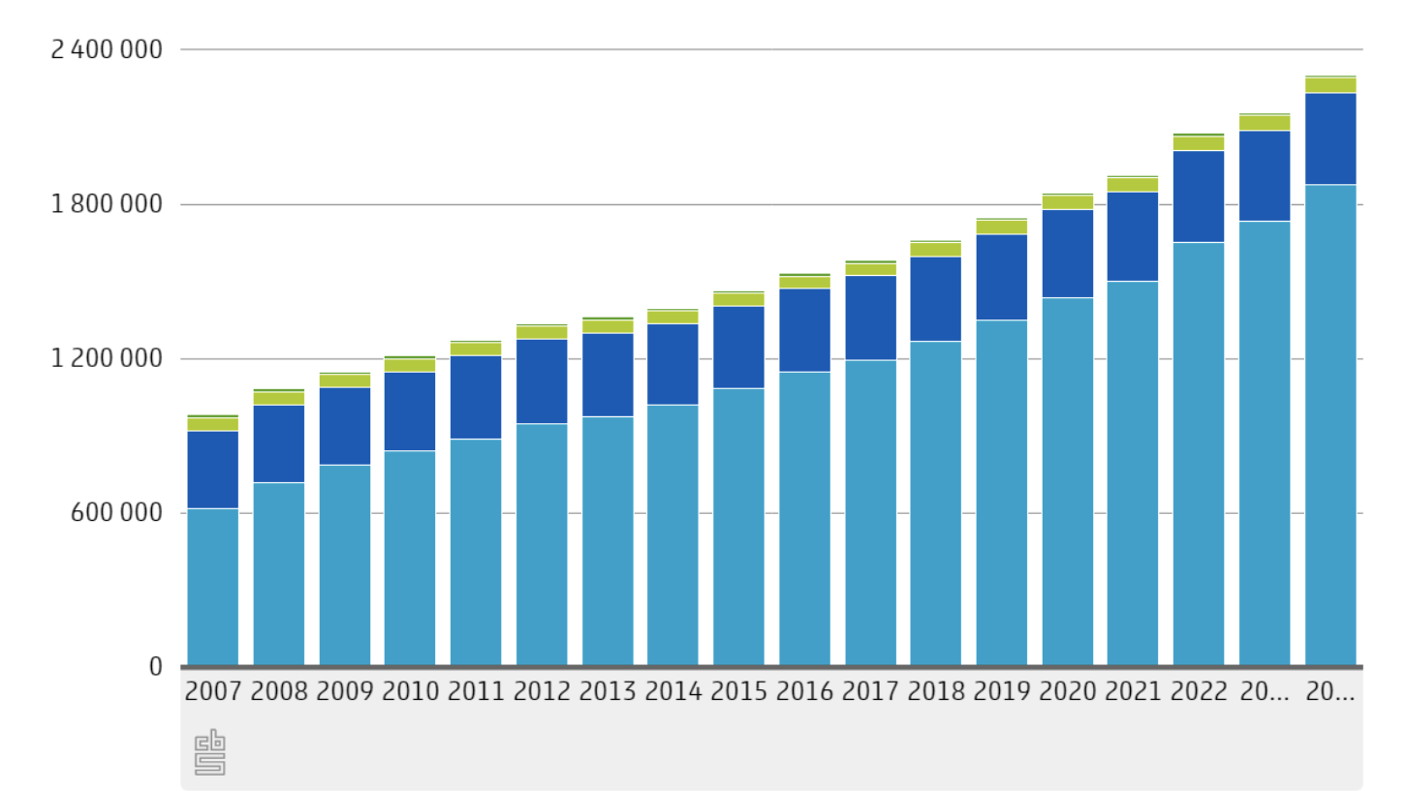
Omvang markt en advieskanaal
Aantal werkzame persoon
250 en meer
50-250
10-50
2-10
1

Slide 7
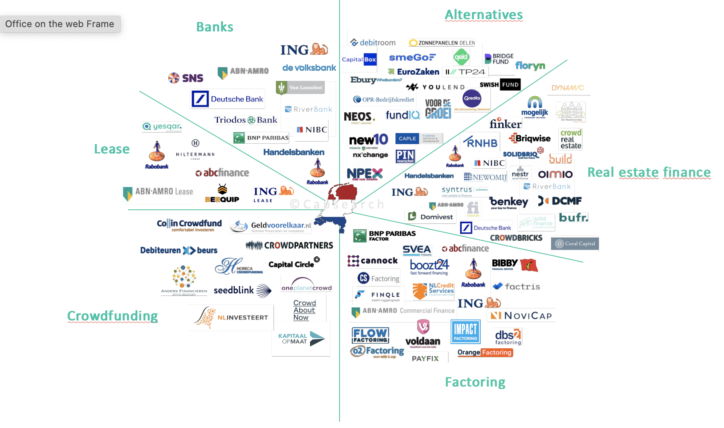
Speelveld in beweging
Notes:
Waar bestaat het landschap uit
Als je vergelijkt met particulier dan zie je meer verschillende partijen die ook meer producten voeren
Ondernemer of adviseur kan niet meer bijhouden wat verschillen en criteria zijn
Banken zijn grootste maar laten steeds meer zaken liggen zoals Commercieel vastgoed. Partijen als Briqwise en Mogelijk.
Factoring, lease, etc.

Slide 8













Jij bent de spil in het web
Ondernemer
Ondernemer
Ondernemer
Ondernemer
Ondernemer
Ondernemer
Ondernemer
Notes:
Capsearch brengt vraag en aanbod van vastgoed- en mkbfinanciering bij elkaar. We hebben software gebouwd waar we overzicht houden van alle partijen, criteria, etc. Een soort adviessoftware om digitaal aanvragen bij partijen in te dienen.
De ondernemer is jouw klant. Je bedient hem al op de een of andere manier (verzekeren, hypotheken, pensioen, etc.) Voorheen had elke ondernemer bij een bank een relatiemanager. Dat tijdperk ligt inmiddels achter ons maar de ondernemer heeft nog steeds hulp nodig om financiering op te halen. Als jij dan al z’n vertrouwenspersoon bent, is het logisch dat je hem ook helpt op zakelijk vlak.
Capsearch heeft aanstellingen bij circa 50 partijen in de markt en zit tussen de adviseur en financiers in. We zijn financieringsspecialisten en helpen adviseurs

Slide 9
Verschil tussen consumenten en zakelijke markt
1
2
3
Aanvraag
versus financier
Digitalisering
Financieringsvormen
4
5
Analyse
Informatie en zekerheden

Slide 10
2
Klantsignalen
Notes:
Welkom
Regelmatig de vraag van hypotheek adviseur
Webinar geeft je inzicht in de zakelijke markt en hoe je hiermee kan starten

Slide 11



Signaleren financieringsbehoefte
Overzicht van vastgoed en zakelijke relaties
Vragen in gesprek met klant naar toekomstplannen
Inzicht in data zoals jaarcijfers
  Aflopende leningen
  Leningen bij FFF’s
  Dure financieringen
  Veel activa op balans
Notes:
1) Overzicht relaties
Om zakelijke aanvragen te gaan oppakken heb je eerst relaties nodig
Je hebt al een klantportefeuille waar je dit kan gaan onderzoeken of je krijgt via je site (al dan niet met onze Leadgenerator) aanvragen binnen
Hiervoor heb je een overzicht nodig van 1) Ondernemers en je 2) vastgoedklanten. Dit geeft je al beeld van de potentie.
2) Jaarcijfers van klanten
Van veel partijen heb je al jaarcijfers. Hier kan je pro actief op zoek gaan naar:
Zijn er financieringen die aflopen?
Zijn er leningen bij FFF (family, Friends, Fools) of aan DGA?
Zitten er dure financieringen in van alternatieve financiers zoals Swisfund, Bridgefund, OPR, etc.
Veel activa aanwezig (machines, auto’s etc) die geen financieringen hebben? Kunnen geherfinancierd worden
3) Klantgesprek voeren
Check jaarcijfers / check website
Al de hierboven genoemde zaken zijn onderwerp van gesprek. Ook de vraag stellen of er nog plannen zijn lokt vaak reacties uit.
Soms denken ze dat iets niet kan maar als je er om vraagt wordt het aangewakkerd.

Slide 12
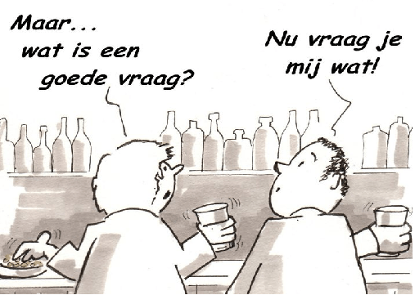
Notes:
Dit plaatje zegt het al, wat ga je dan vragen. Wat wil je eigenlijk achterhalen?
In een zakelijk financieringsgesprek wil je eigenlijk achterhalen wat iemand precies zoekt en wat de kans van slagen is.
De kans van slagen wordt voor financiers veelal bepaalt door het risico wat ze zien in een aanvraag. Het risico vanuit het perspectief van financier kan je grofweg opsplitsen in:
1) is er een tegenpartij risico? Zit er een risico in de partij waar ik zaken mee gaan doen?
2) wat doet het bedrijf? Hoe verdient hij z’n geld en waar zitten er risico’s in het verdienmodel van de klant
3) Wat wil de ondernemer gefinancierd hebben en is dat iets wat een financier wilt doen?
In het gesprek proberen we dus zoveel mogelijk naar voren te halen om risico’s te signaleren maar ook al weer te ‘migiteren’ dus ze af te dekken.
Als eerste gaan we kijken wie de financieringsbehoefte heeft.

Slide 13
3
Belangrijke vragen aan je klant
Notes:
Welkom
Regelmatig de vraag van hypotheek adviseur
Webinar geeft je inzicht in de zakelijke markt en hoe je hiermee kan starten

Slide 14

Breng situatie klant in beeld
UBO’s
Aandeelhouder A
Aandeelhouder B
Structuurrisico
50%
50%
Activiteiten bv’s
Holding Groep
Aansprakelijkheid
100%
100%
50%
Dochter A
NL
Dochter B
DE
Dochter C
UK
Notes:
Belangrijk is om je klant goed in beeld te hebben. Welke activiteiten heeft hij allemaal?
Het totale plaatje heb je nodig om meerdere redenen:
Financier wil weten met wie hij zaken doet, wie gaat er schuil achter een structuur
Zitten er partijen in de structuur waar ze geen zaken mee willen doen?
Soms wil een ondernemer iets privé kopen maar gaat dat niet dan heb je overzicht nodig want dan kan het vanuit de bv
Als iemand in privé iets wil kopen moet vaak de partner meetekenen (voor borg)
Als je een organogram hebt, is belangrijk te weten of alles er in zit en wat de verhoudingen zijn. Het financieren van een minderheidsdeelneming is veel lastiger dan 100%
Als een ondernemer zegt dat hij een pand wil aanschaffen is de vraag of hij dat als privé persoon wilt doen of vanuit een BV structuur? Gaat hij dat met iemand samen doen of niet?
Vastgoed eigen gebruik willen meeste financiers in de holding doen net niet vanuit privé.
Heeft klant een BKR codering?
In een quick scan is het cruciaal dat dit direct goed in beeld is. Ondernemers zijn niet altijd scheutig met delen maar vaak moet je dan weer terug. Blijken er leningen in andere bv te zitten.
Organogram heb je nodig om te zien met wie je zaken doet, dan volgt de vraag:”Wat doet hij eigenlijk?”

Slide 15
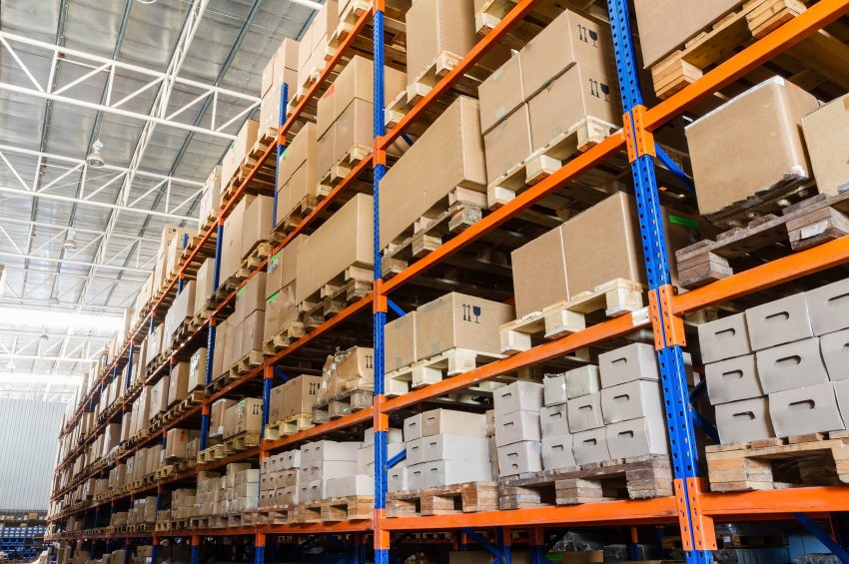
Wat doet het bedrijf
Bedrijfsactiviteiten (SBI code)
Verdienmodel
Markt
Buitenland
Notes:
Zoals net aangegeven is het van belang te weten hoe een bedrijf zijn geld verdiend. Het lijkt soms voor de hand liggend maar dat is niet altijd het geval.
Wat doet een bedrijf? Soms durf je er bijna niet naar te vragen want dan lijkt het al in de naam te zitten zoals ‘Aannemersbedrijf De Boer. Zeker als je de ondernemer al langer kent dan lijkt het wat raar om er om te vragen maar veel bedrijven doen iets specifieks..
Aannemersbedrijf kan alleen maar particulieren bedienen of alleen maar bedrijven
Sommige hebben exclusiviteit met woningbouwcorporaties
Andere bouwbedrijven doen ook projectontwikkeling voor eigen rekening
Autobedrijf of kapsalon gaat nog veel zwart dus vragen naar contante omzet vs rekeningomzet is van belang.
Dit geldt voor heel veel bedrijven dat het eenvoudig lijkt maar simpel de vraag stellen ‘wie zijn je klanten’ kan hier al bij helpen.
Wat je hier eigenlijk boven tafel probeert te krijgen is het verdienmodel van het bedrijf, want dit bepaalt ook de financieringsbehoefte en financierbaarheid.
Terugkerende inkomsten van vaste afnemers of licentiemodellen. Hypotheekadviseur – projectmatig maar verzekering is recurrent.
Projectmatig/ eenmalige dan moet je elk jaar opnieuw handel binnenhalen (tenzij je aannemer van corporatie)
Wat hieraan gerelateerd is, is het type klant.
Consument, bedrijven, overheid (laatste gevaarlijk)
Als je het gesprek hebt gevoerd over de klanten dan is het ook relevant om door te vragen hoeveel klanten ze hebben
Geldt de 80/20 regel? Risico
Grote hoeveelheid van afnemers geeft meer rust aan financiers → Concentratierisico
Dit risico kan ook aan de leverancierskant zitten
Die aannemer van net kan overal zijn spijkers en hout kopen (kostprijs met stijgende inflatie is ander onderwerp) maar een extreem voorbeeld is een chipfabrikant, kan alleen naar ASML
Andere zaken zijn activiteiten in het buitenland. Vanuit Nederland is dat vaak lastig te financieren. Als er activiteiten zijn wel op doorvragen hoe groot dit is tov de Nederlandse omzet. Evt valutarisico
Duurzaamheid: Ander interessant onderwerp om tegen ondernemer aan te houden is duurzaamheid als is het vanuit kostenbesparing. Wil hij investeren in zonnepanelen, auto’s of warmtepomp.

Slide 16
4
Financieringsdoelen toegelicht
Notes:
Welkom
Regelmatig de vraag van hypotheek adviseur
Webinar geeft je inzicht in de zakelijke markt en hoe je hiermee kan starten

Slide 17

Financiering voor iedere situatie
Voorraad
Groei & innovatie
Verbouwing
Bedrijfsovername
Commercieel vastgoed
Bedrijfsmiddelen
Vastgoed eigen gebruik
Debiteuren
Notes:
Zakelijk financieren bestaat uit verschillende doelen en mogelijkheden.
Elke financieringsdoel neemt andere vraagstukken met zich mee
Volgende slides gaan we dieper in op elk financieringsdoel

Slide 18
Investerings- & financieringsbehoefte
Uses | Bedrag
Aankoop bedrijfspand | € 250.000,-
Verbouwing | € 50.000,-
Kosten koper | € 26.000,-
Advieskosten | € 3.000,-
TOTAAL | € 329.000,-
Activa | Passiva
Vaste activa Goodwill Bedrijfspand Machines Inventaris Vlottende activa Voorraden Onderhanden werk Debiteuren Overige vorderingen Liquide middelen | Eigen vermogen (Aandelen)kapitaal Resultaat Lang vreemd vermogen Lening langer dan 1 jaar Kort vreemd vermogen Lening korter dan 1 jaar Crediteuren Rekening-courant bank Overige schulden
Totaal activa | Totaal passiva
Sources | Bedrag
Lening (10j) | € 229.000,-
Eigen middelen | € 100.000,-
TOTAAL | € 329.000,-
Lang met lang
Kort met kort
Notes:
Wat is verschil tussen investeringsbehoefte en financieringsbehoefte? Eigen middelen. Het is cruciaal dat een ondernemer eigen geld meebrengt.
Als je een ondernemer vraagt wat hij gaat kopen, dan heeft hij het vaak over het pand. Ga pandje kopen van 250k.
Stel hij heeft zelf 100k dan zegt men al snel dat ze maar 150k nodig hebben. Dit zien we vaak gebeuren maar je moet rekening houden met bijkomende kosten
Kosten koper, verbouwing, advieskosten is al zo 12,5%. Exclusief afsluitkosten van financiers,korting
Hoe kijkt een financier hier naar?
Stel pand is na verbouwing 300k waard. Dan financieren ze 65% =EUR 195.000k dan heb je dus 134.000 nodig om het object te kopen.
LANG MET LANG EN KORT MET KORT :
De stelregel is dat je vaste activa langlopend financiert en vlottende activa kortlopend.
Vastgoed gemiddeld 10 jaar met evt deel aflossingsvrij
Machines, inventaris goodwill met lening van circa 4-6 jaar
Voorraden en debiteuren kortlopend met een rekening courant of factoring. Er zijn ook alternatieve die werkkapitaal verstrekken met een lening.
Je kan werkkapitaal dat standaard vastzit ook langlopend financieren. Bijvoorbeeld Coolblue, heeft altijd een bepaalde voorraad die ze aanhouden om direct te kunnen leveren. Deze kan look middels een lening gefinancierd worden.
Door goed de financieringsbehoefte in beeld te krijgen kan je al een goed beeld krijgen welke mogelijkheden er zijn.

Slide 19
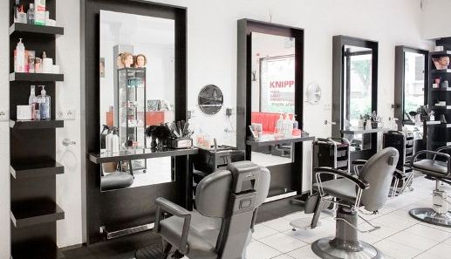
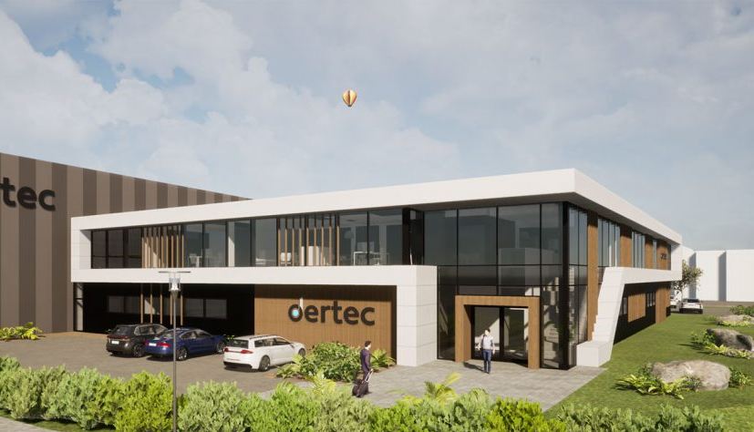
Vastgoed voor eigen gebruik
LTV
Huidige en
nieuwe situatie
Huurlasten versus
aflossing en rente
Cash genererend vermogen
Notes:
Uitleggen wat we daaronder verstaan
Heel anders dan commercieel vastgoed. Daar gaat het over de huurders/huurcontracten maar hier over de onderneming die koopt
In feite maar 1 partij dus hoger risico voor een financier. Hij wil dus graag weten of dit bedrijf zijn rente en aflossing kan blijven betalen. Dus is er voldoende kasstroom aanwezig?
Belangrijk is dus te vragen waarom hij een pand koopt. Het behoort niet tot het cash genererend vermogen van het bedrijf. Waarom stopt hij zijn bedrijf niet in groei van het bedrijf?
In sommige gevallen is het vastgoed daar wel een onderdeel van, bijvoorbeeld bij een winkel of logistiek bedrijf.
Wat is de bestaande situatie. Huur/ bestaand pand, extra locatie, uitbreiding, etc
Wat zijn de huidige huurlasten
Wie koopt het? Bij voorkeur in onderneming
Deel in verhuur? Max 50%
Locatie
Taxatie, woz waarde, koopsom
Objectgegevens. Type en specificatie pand? Kantoor, praktijkruimte, bedrijfshal, etc?
Wat wordt er zelf ingebracht tov de gewenste financiering?
Wat is de (markt)waarde van het pand? Is het al getaxeerd?
Wat is het energielabel
Wat zijn momenteel de kosten voor huur? Zelfde lasten als koop (aflossing en rente)?
Geheel voor eigen gebruik of deels verhuurd
Behoort (meestal) niet tot cash genererend vermogen

Slide 20
Werkkapitaal
Levering +
inkomende factuur
Verkoop + levering
+ uitgaande factuur
Ontvangst
van de betaling
Bestelling
Aantal dagen
voorraadfinanciering
Aantal dagen
klantenkrediet
Aantal dagen
leverancierskrediet
Te financieren periode
Betaling uitvoeren
Cash conversie cyclus
Notes:
Als je met de ondernemer hebt besproken wat zijn bedrijf precies doet zoals eerder besproken dan zou je bovenstaand schema moeten kunnen invullen.
Als je dit doet zie je precies waar de pijn zit in zijn operationele process en het financieren hiervan.
Dit geldt niet voor vastgoedfinanciering maar wel voor werkkapitaal.
Je ziet hier de cash conversion cycle. Hier tegenover staat vaak de goederenstroom. Hoe dit werkt is afhankelikj van het model van het bedrijf;
Kledingwinkel koopt kleding in moet wel betalen maar is weken/maanden bezig om het om te zetten in cash
Fairfone of Tesla doen aan pre ordering waardoor een groot deel of grootste deel al wordt aanbetaald
Leverancier van een supermarket. Klant van vroeger kocht uit spanje snacks in en verpakte dat in kleine bakjes die verkocht werden aan de supermarkten. Je hebt grote partijen zoals Ahold en banken die vroeger betaaltermijnen hanteerde van 90 dagen. Je bent dus 3 maanden op je geld aan het wachten en de dienst of product is al opgeleverd. Jij als leverancier speelt dus eigenlijk voor bank.
Je moet dus vanaf het moment van jouw betaalmoment totdat je betaalt wordt door je klanten het voorfinancieren.
Afhankelijk van je klant kan je hier over nadenken hoe dit voor hem/haar geldt.
Je hebt hier te maken met hoe snel je leveranciers moet betalen en hoe snel klanten jou betalen.
Efficient omgaan met werkkapitaal is crucial

Slide 21
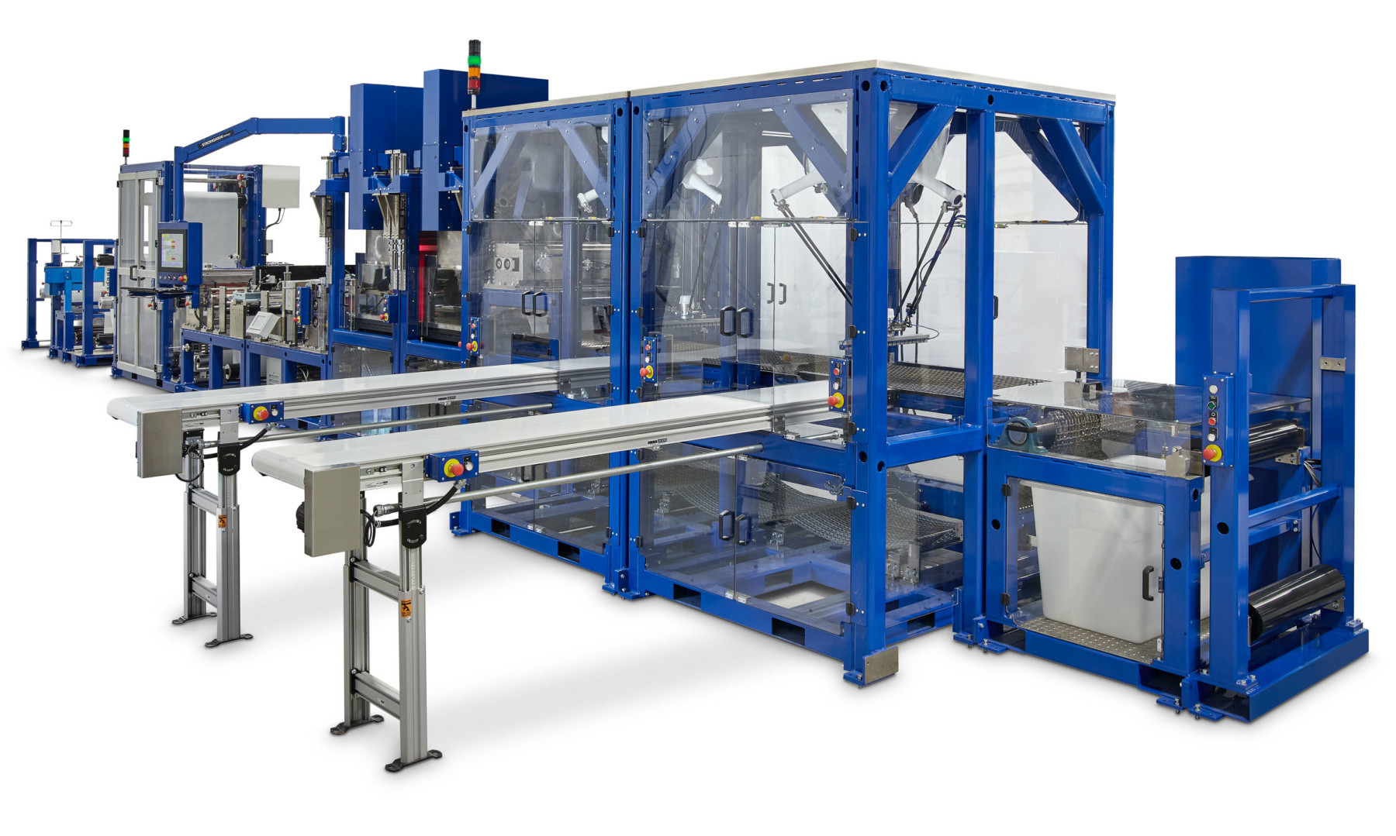
Bedrijfsmiddel
Wat is het voor bedrijfsmiddel?
Bestaand
of nieuw?
Lease of
lening?
Looptijd, slottermijn
Offerte
Notes:
Als je klant aangeeft op zoek te zijn naar een nieuwe machine dan zijn er een aantal zaken die je boven tafel moet zien te krijgen:
Waarvoor heeft hij de machine nodig? Is het een onderdeel van zijn productieproces
Is het een machine wat hij bij meerdere leveranciers zou kunnen bestellen of zijn er maar een paar? Dit geeft aan hoe specifiek het is.
Is het een gangbare machine of heel specifiek? Hoe meer mainstream het is des te makkelijker te financieren
Is het een nieuwe of tweedehands? In het laatste geval is het goed te weten hoe oud het is, wie leverancier was, zit er nog garantie op
Financiers financieren het liefst dingen die een cashflow opleveren, die geld genereren. Dus als je klant iets wilt kopen wat nieuwe business oplevert is altijd goed.
Als dat het geval is, kan je altijd doorvragen om te kijken in hoeverre dat cash genererend vermogen hard is.
Heeft hij al contracten lopen of nieuwe contracten afgesloten of zijn het nog maar ideeën?
Hoe harder je die extra cash kan waarmaken hoe makkelijker te financieren.

Slide 22

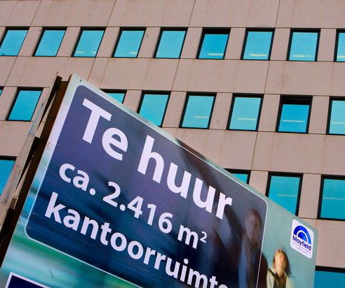
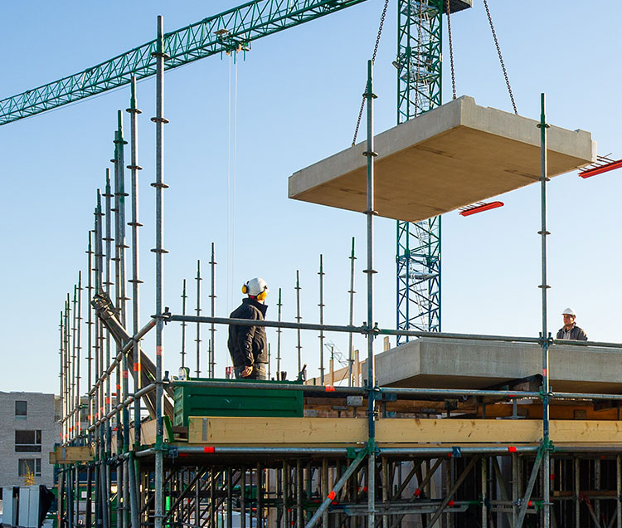
Commercieel vastgoed
Woning voor verhuur
Zakelijk vastgoed
Projectontwikkeling
Professionele belegger
Zakelijk of privé
Ratio’s zoals LTV, DSCR
Single of multi tenant
Bezettingsgraad
Huurdersoverzicht
LTV en LTC
Bouwdepot
Exit
Notes:
We vatten op deze pagina de vastgoed categorieen maar even samen:
Het gaat hier dus niet om vastgoed eigen gebruik.
Uitleg professioneel of consument
Kopen in prive of zakelijk
Loan to value bij woningen oplopend tot 80%
Loan to value bij zakelijk maximaal 65%
Projectontwikkeling vaak stuk lastiger en maatwerk. Vaak heeft men de grond al. Financier verwacht dat er voldoende inbreng is en vaak worden er in termijnen betaalt dus is er niet veel financieirng nodig
Financieren van verbouwing: 65% van de LTV voor verbouwing en dan doen ze maximaal 100% van de bouwkosten in depot. De maximale financierinng is dan 65% van de waarde na verbouwing
Voorbeeld:
Pand is 500.000k voor verbouwing =325.000
Verbouwingskosten zijn 250.000 (in depot)
Waarde na fiannciering is 750.000 x 0,65=487.500 maximaal financieren
Altijd goed om snel een taxatie te laten maken → Samenwerking Envalue
Als je dit niet doet dan komt je ver in proces er achter dat het niet kan.
Belangrijke zaken zijn de gemiddelde looptijd van de huurcontracten, hoeveel huurders (Singel tenant)
Combinatiepanden zien we veel. Moelijker als het niet gesplitst is dus 1 kadastraal object. De financieringsnormen gaan dan fors omlaag en vaak extra opslagen
Bedrijfswoningen zijn zo goed als niet te financieren.
Energielabel want iedereen moet naar de ABC labels in ??????????

Slide 23

Bedrijfsovername
MBI, MBO?
Aandelen
transactie of
activa/ passiva?
Hoeveel % van de aandelen
Afspraken met verkoper
Notes:
Wat voor overname is het? MBI, MBO of strategisch?
Is het een activa/ passiva- of aandelentransactie?
Hoeveel procent van het bedrijf wordt er overgenomen?
Hoe wordt het gefinancierd? Vender loan, achtergestelde lening, etc
Welke zekerheden zijn er? Goodwill financiering is vaak blanco
Juridische structuur na financiering
Normalisaties in jaarcijfers door overname

Slide 24
Uitdagende financieringen
Cijfer analyses
Beleid van de financiers
2 jaar verlies
op rij
Veel leningen aan directie/intercom-pany of goodwill
Autogarages
zonder Bovag keurmerk
Gokken / seks / drugs / wapens
Negatief eigen vermogen
Starters en
bedrijven
< 2 jaar oud
Minderheidsaandeel inkoop vanuit personal holding
Vastgoed
met dubbele bestemmingen

Slide 25
5
Informatiebronnen
Notes:
Welkom
Regelmatig de vraag van hypotheek adviseur
Webinar geeft je inzicht in de zakelijke markt en hoe je hiermee kan starten

Slide 26
Handige informatie
Afhankelijk van de financiering en selectie
van financiers vraag je documenten uit:
Indien voor handen:
NAW-gegevens en kopie legitimatiebewijzen ondernemer(s)
Meest recente jaarcijfers en bij voorkeur van de afgelopen 3 jaar
IB aangifte privé-personen
Transactiegegevens van de afgelopen 15 maanden in PDF en/of MT940/ CAMT (afhankelijk van financierder)
Indien machine of voertuig: offerte van aan te kopen object
Indien start-up: businessplan met financiële onderbouwing voor minimaal 2 jaar
Indien invoice factoring: kopie van te financieren facturen
Indien commercieel vastgoed: Taxatierapport / WOZ-waarde, huurderslijsten, huurcontracten
Indien vastgoed eigen gebruik: Taxatierapport / WOZ-waarde
Indien bedrijfsovername: van koper en verkoper jaarcijfers
KvK uittreksels
Statuten kredietnemers
Kolommenbalans (actuele cijfers)
Prognoses van minimaal 1 jaar
Debiteuren/voorraadlijsten (alleen bij werkkapitaalfinanciering)
Bedrijfsovername documentatie
Notes:
Wat voor overname is het? MBI, MBO of strategisch?
Is het een activa/ passiva- of aandelentransactie?
Hoeveel procent van het bedrijf wordt er overgenomen?
Hoe wordt het gefinancierd? Vender loan, achtergestelde lening, etc
Welke zekerheden zijn er? Goodwill financiering is vaak blanco
Juridische structuur na financiering
Normalisaties in jaarcijfers door overname

Slide 27

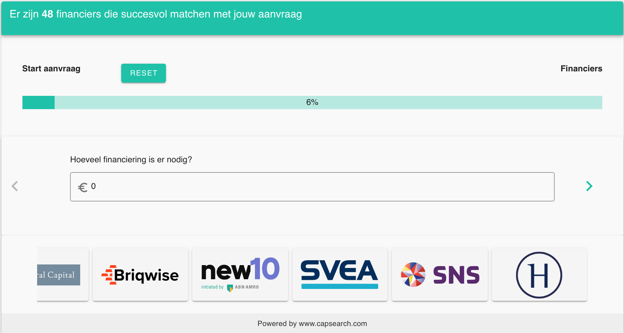
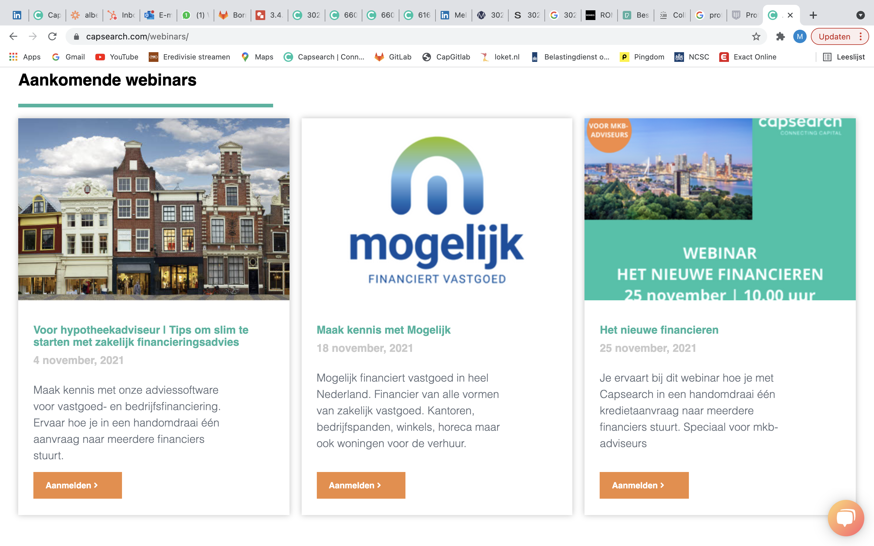

Uitgebreide ondersteuning
Via Financieringscheck direct contact met ondernemers, tool voor op website in huisstijlkleuren
Content om te delen met je klanten
Dagelijks bereikbaar via telefoon, mail en chat
Kenniswebinars en inhoudelijke trainingen
Webinars:
Vastgoed- en bedrijfsfinanciering:
Maximaal lenen 26 juni 2025
Meld je aan op www.capsearch.com/webinars
Notes:
Naast software bieden we ook ondersteuning op andere vlakken
We brengen nieuwsbrieven uit
Bellen om te sparren over aanvragen vinden we leuk
Als je er lol in krijgt kan je een opleiding doen die we aanbiedne met FOI en MKB stichiting. Certificaat nu niet nodig maar mogelijk in toekomst
Zijn er nog vragen voordat we software bekijken?

Slide 28

KANSEN

Slide 29


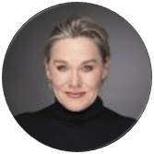


Wil jij nu nog meer weten?
          Kom naar onze stand
          Algemeen
          Chat: www.capsearch.com
          T: 085 - 065 67 92
          E: advisory@capsearch.com
          Max Henny
          Arjan Buis
          Miranda van Rijswijk
          T: 06 23 18 26 11
          E: max@capsearch.com
          T: 06 51 50 28 93
          E: arjan@capsearch.com
          T: 06 53 97 76 17
          E: miranda@capsearch.com
Checklist in gesprek met ondernemer:
https://bit.ly/3Bd74RK
Nuttige informatie:
https://www.capsearch.com/
documenten/
Webinars:
https://www.capsearch.com/
webinars/
Notes:
Heb je interesse meld je dan aan via bovenstaande link.
Deze kan je vinden via homepage VCN/kredieten/zakelijke financiering
J

